Slide 1
IIC与EEPROM
—物理与电子信息工程学院
主讲人：何梦雨

Slide 2
项目描述
设计一个0~99的秒计数器，用数码管显示当前的计数值，并将当前的计数值保存到EEPROM芯片24C02中，断电后计数值不丢失，再次上电计数器继续计数。
任务一：认识I2C总线
任务二：学习EEPROM
任务三：设计计数器

Slide 3

微 处 理 器 原 理
内江师范学院
IIC（Inter-Integrated Circuit，集成电路总线）
是单片机开发中常用的一种串行通信协议
IIC
是什么？
两线式串行通信总线
专门用于短距离、低速的芯片间通信
接口方式简单，两条线可以挂多个参与通信的器件，即多机模式，且任何一个器件都可以作为主机，同一时刻只能有一个主机。
I2C属于同步通信，SCL时钟线负责收发双方的时钟节拍，SDA数据线负责传输数据。
I2C的发送方和接收方都以SCL这个时钟节拍为基准进行数据的发送和接收。

Slide 4
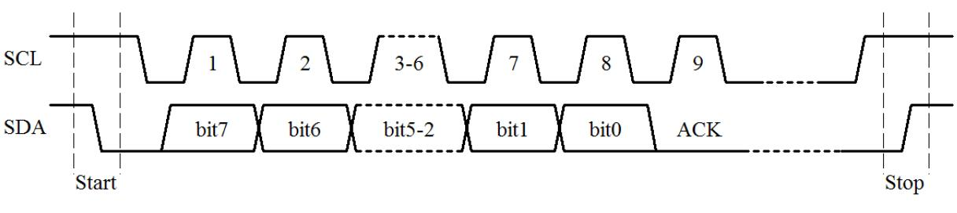
I2C总线介绍
I2C时序图
I2C通信流程包括起始信号、数据传输和停止信号。

Slide 5
微 处 理 器 原 理
内江师范学院
void I2CStart(){
I2C_SDA = 1;
I2C_SCL = 1;
I2CDelay();
I2C_SDA = 0;
I2CDelay();
I2C_SCL = 0;
}
void I2CStop(){
I2C_SCL = 0;
I2C_SDA = 0;
I2CDelay();
I2C_SCL = 1;
I2CDelay();
I2C_SDA = 1;
I2CDelay();
}

Slide 6
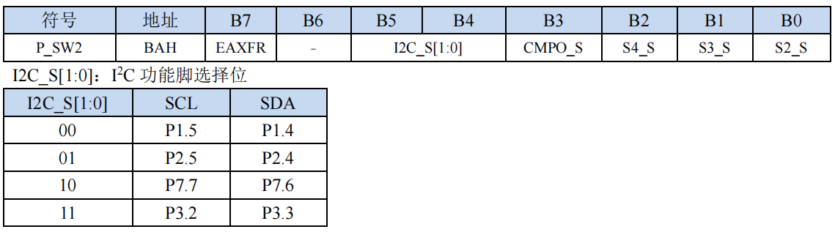
微 处 理 器 原 理
内江师范学院

Slide 7
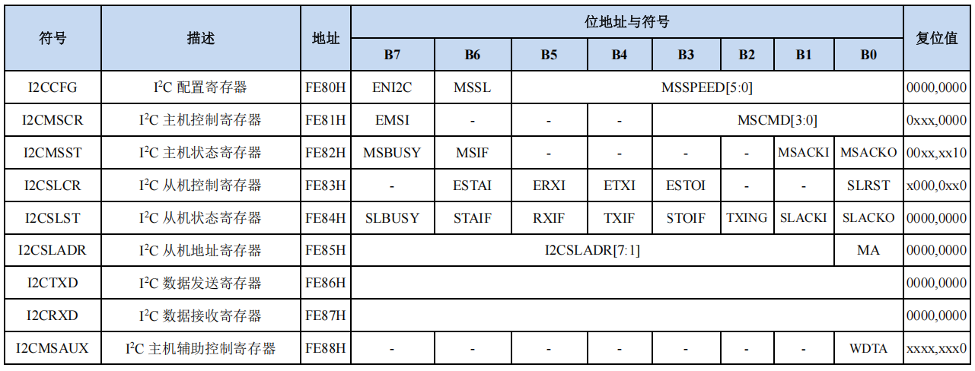
微 处 理 器 原 理
内江师范学院

Slide 8
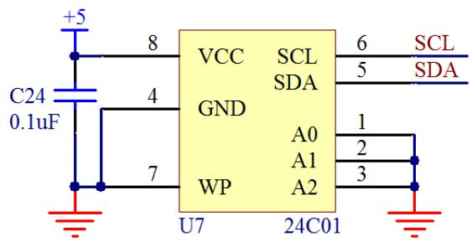
微 处 理 器 原 理
内江师范学院
开发板上的EEPROM器件型号是24C02，24C02的7位地址中，其中高4位是固定的0b1010，而低3位的地址取决于具体电路的设计,由芯片上的A2、A1、A0这3个引脚的实际电平决定，如下图所示。
从上图可以看出来，我们的A2、A1、A0都是接的GND，也就是说都是0，因此24C02的7位地址实际上是二进制的0b1010000，也就是0x50。

Slide 9

微 处 理 器 原 理
内江师范学院
想一想
I2C总线上接多片EEPROM芯片，怎么设计？
在I2C总线上可以挂不同的器件么？若可以，如何区分？

Slide 10
EEPROM的学习
掉电后不丢失
容量大小是2Kbits，即256个字节的EEPROM。
可以反复写入30-100万次，而读取次数是无限的。
注：24C02是一个基于I2C通信协议的器件，I2C是一个通信协议，它拥有严密的通信时序逻辑要求，而EEPROM是一个器件，只是这个器件采样了I2C协议的接口与单片机相连而已，二者并没有必然的联系，EEPROM可以用其它接口，I2C也可以用在其它很多器件上。

Slide 11
微 处 理 器 原 理
内江师范学院
EEPROM写数据流程
第一步，首先是I2C的起始信号，接着跟上首字节，也就是我们前边讲的I2C的器件地址，并且在读写方向上选择“写”操作。
第二步，发送数据的存储地址。24C02一共256个字节的存储空间，地址从0x00～0xFF，想把数据存储在哪个位置，写的就是哪个地址。
第三步，发送要存储的数据第一个字节、第二个字节……，每个字节都会回应一个“应答位0”，告诉我们写EEPROM数据成功，如没有回应答位，则写入不成功。在写数据的过程中，每成功写入一个字节，EEPROM存储空间的地址就会自动加1，当加到0xFF后，再写一个字节，地址会溢出又变成了0x00。

Slide 12
微 处 理 器 原 理
内江师范学院
EEPROM单字节读写操作时序
第一步，首先是I2C的起始信号，接着跟上首字节，也就是我们前边讲的I2C的器件地址，并且在读写方向上选择“写”操作。
第二步，发送要读取的数据的地址，注意是地址而非存在EEPROM中的数据，通知EEPROM我要哪个分机的信息。
第三步，重新发送I2C起始信号和器件地址，方向位选“读”操作。
注：这三步当中，每一个字节实际上都是在“写”，所以每一个字节EEPROM都会回应一个“应答位0”。
第四步，读取从器件发回的数据，读一个字节，如还想继续读下一个字节，发送一个“应答位ACK(0)”，如不想读了，告诉EEPROM，就发送一个“非应答位NAK(1)”。

Slide 13

微 处 理 器 原 理
内江师范学院
做一做：
设计一个0~99的秒计数器，用两位数码管显示当前的计数值，并将当前的计数值保存到EEPROM芯片24C02中，断电以后计数值不丢失，再次上电计数器继续计数。

